Slide 1
单 元 教 学 设 计
——以“基因工程”为例
高二生物备课组
2022.05.11

Slide 2
一、大单元整体学习的理解
新课标提出大概念教学，大概念教学需要有整体教学设计的思维，改变以知识点为中心的碎片化课堂教学模式，促进学生在不同知识之间建立联系，加深学生对知识的深度理解。
优化教学设计方式，构建新型课堂教学模式，以适应新课改要求。
实施大单元学习整体设计研究，要解决三个问题：
什么是大单元整体学习？如何设计大单元，如何进行大单元整体教学？
。

Slide 3
一、大单元整体学习的理解
传统知识学习的方式是金字塔模式（记忆、理解、应用、分析、评价、创造），大单元整体学习则是知识结构模式（ 整体性、系统性、实践性、体验性）。
将学习内容整合为具有一定主题、结构化的学习单元，强调“核心素养、科学认知，学以致用”三个维度分析、梳理、把握教学内容，根据生物学科知识的性质、特点和学生认知顺序，将三个维度结构有机融合学习内容，形成学习单元。

Slide 4
一、大单元整体学习的理解
从＂整体＂的角度关注单元内各个教学内容之间的联系，生成一个总的单元整体学习目标，在一个单元整体目标的统摄下，整合好单元内各个组成部分的价值功能，使整体学习效果大于各部分单独学习效果的总和。
以＂大单元＂取代原本零散的教材内容，使这些零散的教材内容整合起来，形成整体性、结构性、系统性的单元主题。

Slide 5
二、大单元整体学习设计策略
思维导图在大单元整体学习中的应用
思维导图是通过概念框和流程图的形式，将一个阶段以来所学习的知识全部联系起来，将学生知识结构中分散的知识串联起来，形成稳固的知识结构。
思维导图对于巩固学生基础知识，提高学生记忆能力具有重大帮助。生物教材中每一个单元都是围绕一个主题进行细分，核心概念是思维导图的主线，通过思维导图强化让知识之间、概念之间、知识与概念之间的关系，帮助学生形成结构性知识框架。

Slide 6
基因工程 单元教学
1
指导思想
2
教学背景分析
3
教学目标与重难点
4
单元教学思路
5
课例介绍

Slide 7
一、指导思想
物质观、
结构与功能观
核心素养
生命观念
社会责任
科学探究
科学思维
归纳概括、推理、
创造性思维、
模型法
科学判断基因工程对社会的影响
针对实际问题设计实验方案

Slide 8
二、教学背景分析
1、与必修二的关系
DNA的结构
基本单位
DNA的复制
复制的条件
基因的表达
基础：所有生物共用一套密码子、中心法则
变异和育种
变异的类型
磷酸二酯键、 氢键
碱基互补配对原则
DNA聚合酶的特点
拓展：外显子、内含子、启动子、终止子
各种育种方法
基因 工程的基础
PCR
目的基因的检测和鉴定
基因工程原理、优缺点
必修二
基因工程

Slide 9
二、教学背景分析
2、与本模块其他专题的关系
微生物学和细胞生物学是基因工程的学科基础
基因工程的下游技术需运用发酵工程和细胞工程
建议先学习发酵工程和细胞工程，再学习基因工程
Notes:
上游技术：基因重组、克隆和表达的设计与构建（即重组DNA技术）
下游技术：涉及到基因工程菌或细胞的大规模培养以及基因产物的分离纯化过程。

Slide 10
课标内容要求
三、教学目标与重难点
核心概念：
基因工程赋予生物新的遗传特性。
重要概念：
1.基因工程是一种重组DNA技术
2.蛋白质工程是基因工程的延伸

Slide 11
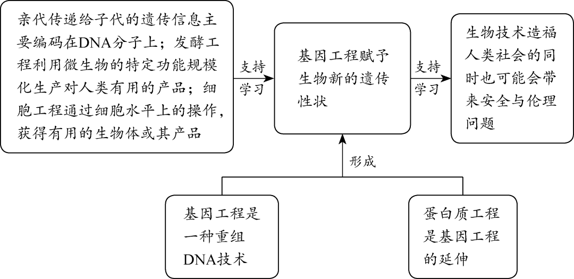
单元概念解构

Slide 12
重要概念：1.基因工程是一种重组DNA技术
次位概念：
1.概述基因工程是在遗传学、微生物学、生物化学和分子生物学等学科基础上发展而来的
2.阐明DNA重组技术的实现需要利用限制性内切核酸酶、DNA连接酶和载体三种基本工具
3.阐明基因工程的基本操作程序主要包括目的基因的获取、基因表达载体的构建、目的基因导入受体细胞和目的基因及其表达产物的检测鉴定等步骤
4.举例说明基因工程在农牧、食品及医药等行业的广泛应用改善了人类的生活品质。

Slide 13
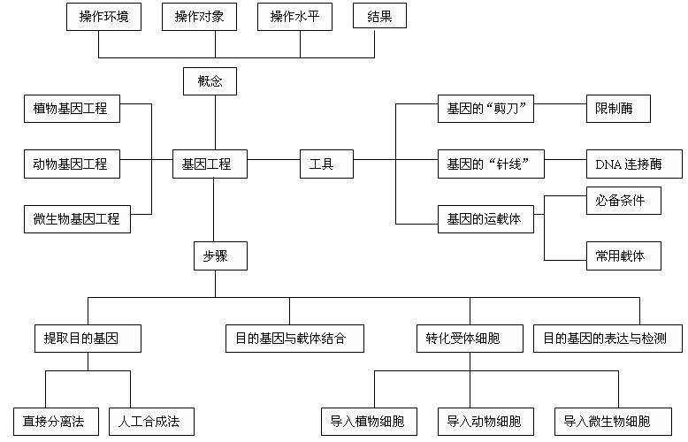

Slide 14
重要概念：2.蛋白质工程是基因工程的延伸
次位概念：
1.概述人们根据基因工程原理，进行蛋白质设计和改造，可以获得性状和功能更符合人类需求的蛋白质。
2.举例说明依据人类需要对原有蛋白质结构进行基因改造、生产目标蛋白的过程。

Slide 15
课标教学活动要求
三、教学目标与重难点
1.DNA的提取和鉴定。
2.利用PCR扩增DNA片段并完成电泳鉴定，或运用软件进行虚拟PCR实验。

Slide 16
课标学业质量水平要求（三级、四级水平）
三、教学目标与重难点
生命观念：运用物质观、结构与功能观分析基因工程使用的工具和操作程序。
科学思维：针对基因工程中给定的事实和证据，能运用归纳概括、推理、创造性思维、模型法等方法论述基因工程的原理及与社会的关系。在面对相关社会议题时，能通过逻辑推理阐明个人立场，做出决策。
科学探究：针对实际问题如获得抗虫棉、治疗血友病等设计实验方案。
社会责任：对基因工程对于社会的影响有科学的判断，抵制盲目贬低基因工程的伪科学。
Notes:
命观念应该覆盖几乎所有的主要概念；几乎每一个重要概念都与生命观念有关系。生命观念虽然与大概念有关联，但不是大概念，而是接近思想、观点。
生命因遗传而延续，因变异而多样。

Slide 17
教学重难点
三、教学目标与重难点
1.DNA重组技术的基本工具
2.基因工程的基本操作程序
特点
分子层面的内容非常抽象，学生不易理解。
围绕着具体的技术展开，学生如果能够动手实验效果更好，而这些实验对设备的要求比较高，实验时间比较长，实验开展难度较大。

Slide 18
应对策略
1、通过物理模型把抽象的分子水平的内容具体化，便于学生直观理解。
2、通过实例分析使学生在解决问题中不断巩固已学知识，增进对知识的理解和运用。
3、利用实验室具备的条件尽可能安排好实验，使学生有机会动手操作，增进学生对重要技术的理解。

Slide 19
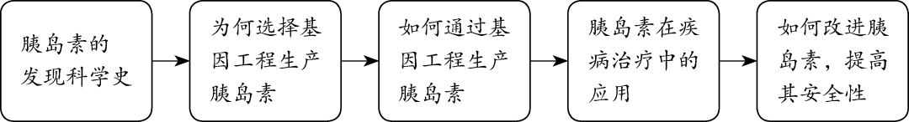
四、单元教学思路
（一）单元情境
2019年，我国拥有糖尿病患者约1.16亿。胰岛素的发现，是人类在糖尿病治疗领域取得的突破性进展。但由于产量低、成本高，胰岛素的价格曾经一直居高不下，直到上世纪80年代基因重组技术的成熟，才得到圆满解决，这个办法就是“转基因技术”，又叫“基因工程”。那么，为什么选择基因工程生产胰岛素？如何通过基因工程生产胰岛素？怎样优化基因工程胰岛素产品？转基因胰岛素及其延伸技术又为我们带来了哪些前所未有的机遇和挑战？
（二）核心任务
利用现代生物技术构建能生产人胰岛素的转基因大肠杆菌，并分析基因工程技术的应用前景。
Notes:
教材使用说明

Slide 20
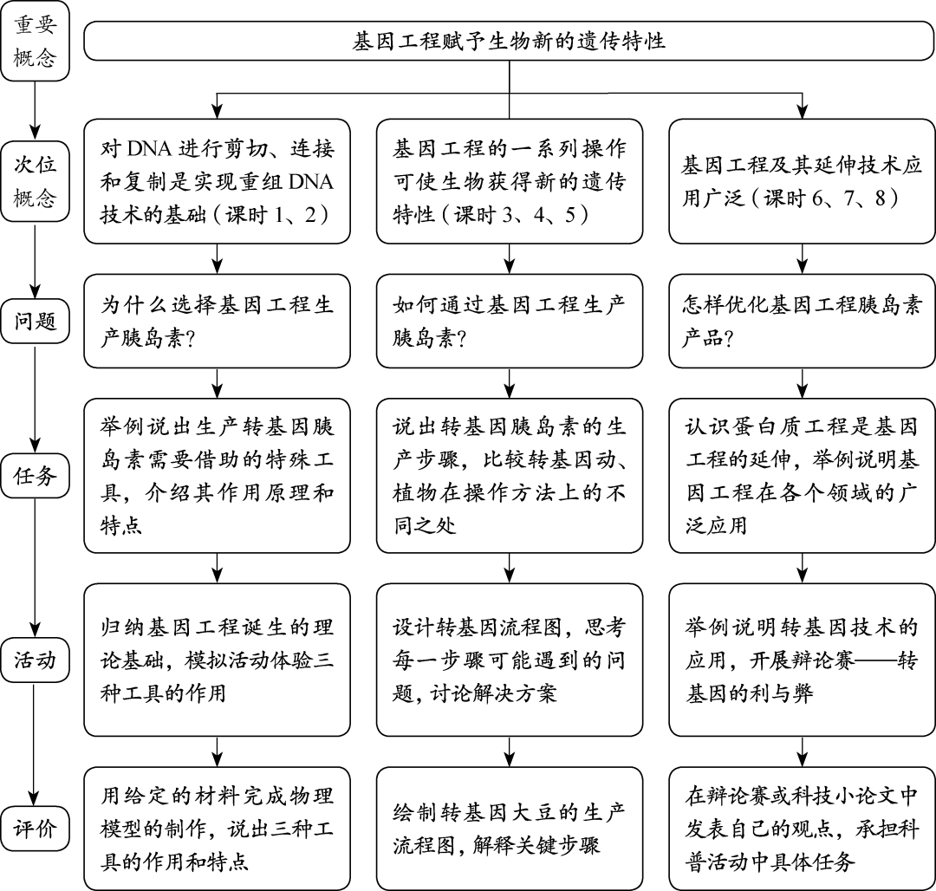
（三）教学流程
Notes:
教材使用说明

Slide 21
感谢聆听，请指正！
Notes:
教材使用说明

